Slide 1
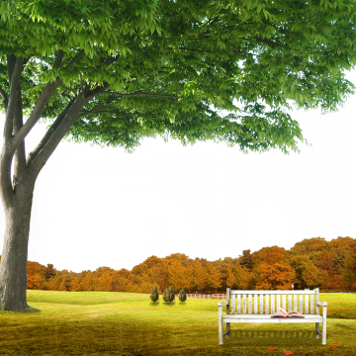
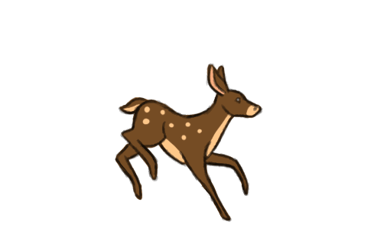
সবাইকে অনেক অনেক শুভেচ্ছা

Slide 2
রত্না খাতুন
সহকারী শিক্ষক
ধাদাশ সরঃ প্রাথঃ বিদ্যাঃ
পুঠিয়া, রাজশাহী।
শ্রেণীঃ তৃতীয়
বিষয়ঃ বাংলাদেশ ও বিশ্বপরিচয়

Slide 3
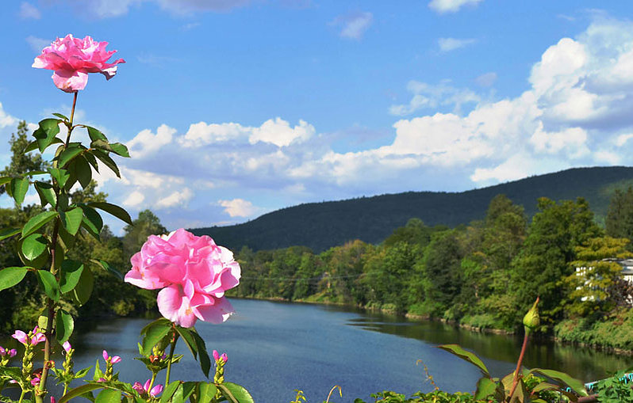
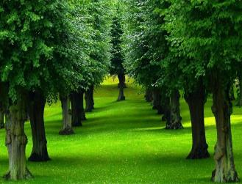
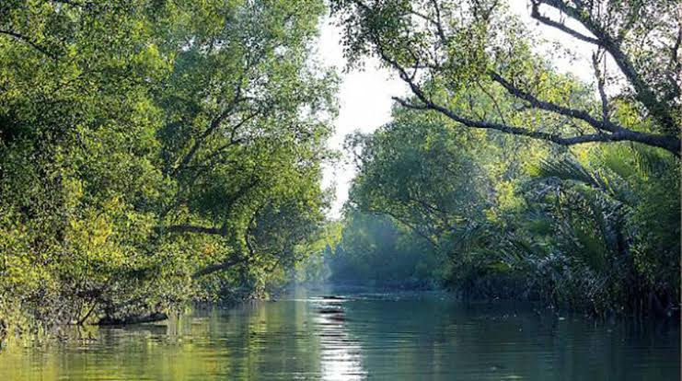
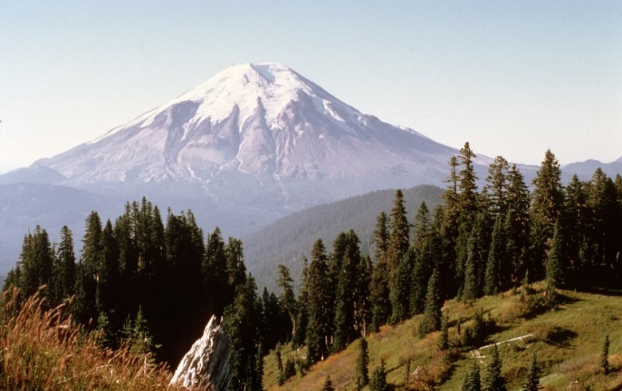
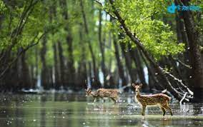
পূর্বজ্ঞান যাচাই
মনোযোগ সহকারে ছবি গুলো দেখ।
প্রাকৃতিক পরিবেশ
ছবিতে যে স্থানগুলো দেখতে পাচ্ছ এখানে কি মানুষ বসবাস করে?
আমাদের চারপাশের প্রকৃতি
তাহলে ছবিতে আমরা কী দেখতে পাচ্ছি?
এখানে কি ধরনের পরিবেশ সৃষ্টি হয়েছে?

Slide 4
আজকে আমরা পড়ব ।
প্রাকৃতিক পরিবেশ

Slide 5
☞ এই পাঠ থেকে শিক্ষার্থীরা যা শিখতে পারবে---
☞ প্রাকৃতিক পরিবেশ কাকে বলে বলতে পারবে।
☞ প্রাকৃতিক পরিবেশের ‍বিভিন্ন উপাদান সনাক্ত করতে পারবে।

Slide 6
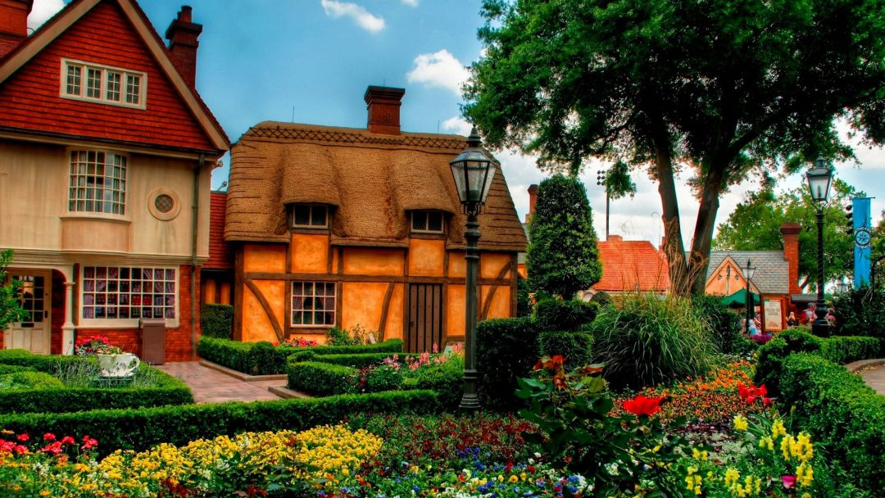
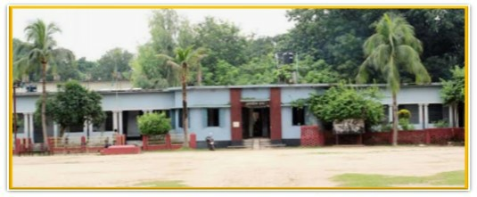
ছবি দেখে বলি ও পড়ি
বাড়ি
বিদ্যালয়
আমাদের বাড়ি ও বিদ্যালয়ের চারপাশের সবকিছুকে নিয়ে আমাদের পরিবেশ।

Slide 7
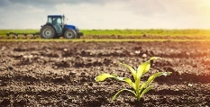
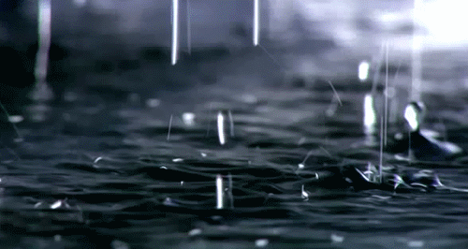
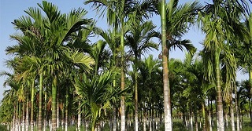
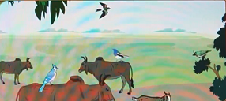
ছবি দেখে বলি ও পড়ি
ভূমি
পানি
গাছপালা
পশুপাখি
ছবি গুলোতে আমরা কোন পরিবেশের উপাদান দেখতে পাচ্ছি?
প্রাকৃতিক পরিবেশের।

Slide 8
ছবি দেখে বলি ও পড়ি
ভূমি
পানি
পশুপাখি
গাছপালা
যে জায়গায় মানুষ এখনো বসবাস শুরু করেনি সেখানে চারিদিকে প্রকৃতি ছাড়া আর কিছু নেই।
সেখানে আছে ভূমি,পানি,গাছপালা ও পশু-পাখি।

Slide 9
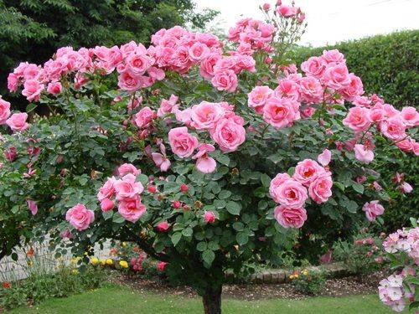
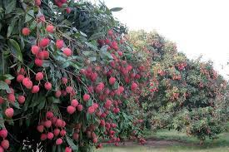
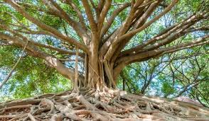
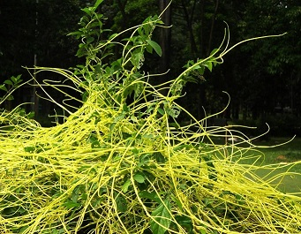
ছবি দেখে বলি ও পড়ি
ফুল গাছ
ফল গাছ
বৃক্ষ
লতা-পাতা
প্রাকৃতিক পরিবেশের।
ছবি গুলোতে আমরা কোন পরিবেশের উপাদান দেখতে পাচ্ছি?
এখানে আছে নানা ধরনের গাছ, ফুল,লতা-পাতা।

Slide 10
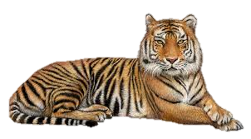
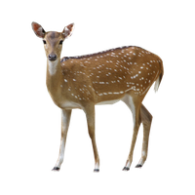
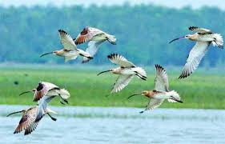
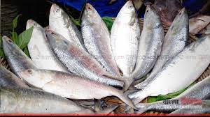
ছবি দেখে বলি ও পড়ি
প্রাণী
পাখি
মাছ
কীটপতঙ্গ
এখানে আর ও আছে বিভিন্ন ধরনের প্রাণী,পাখি ও মাছ।

Slide 11
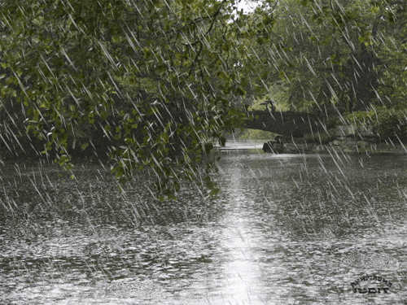
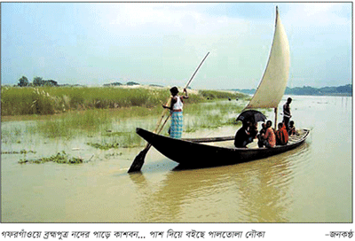
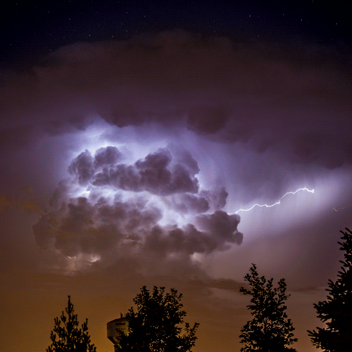
ছবি দেখে বলি ও পড়ি
বৃষ্টি
নদী
মেঘ
সূর্য
আছে বৃষ্টি,নদী,মেঘ এবং সূর্য।

Slide 12
দলীয় কাজ

Slide 13
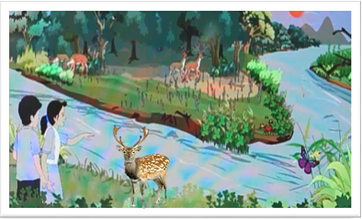
প্রকৃতির এই সবকিছু ভিন্ন ভিন্ন উপাদান নিয়ে যে পরিবেশ গঠিত হয় তাকে প্রাকৃতিক পরিবেশ বলে।

Slide 14
একক কাজ

Slide 15
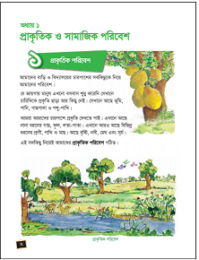
এখন পাঠ্য বইয়ের ২ নং পৃষ্ঠায় কি আছে আমরা নিরবে পড়ি

Slide 16
জোড়ায় কাজ
নিচের ছকে প্রাকৃতিক পরিবেশের উপাদানগুলোর নাম লেখ।
গাছ | প্রাণী | পানি

Slide 17
মূল্যায়ন
সঠিক উত্তরটি খাতায় লিখ
সঠিক উত্তর:
গাছ
ভুল উত্তর
প্রাকৃতিক পরিবেশের উপাদান কোনটি?
ক. বাড়ি
খ. সেতু
✓
গ.রাস্তা
ঘ. গাছ
সঠিক উত্তরের জন্য উপরের অপশনগুলোতে ক্লিক করি ।

Slide 18
মূল্যায়ন
সঠিক উত্তরটি খাতায় লিখ
সঠিক উত্তর:
প্রাণী
ভুল উত্তর
পাখি একটি-
ক. উদ্ভিদ
খ. বাতাস
✓
গ. প্রাণী
ঘ.পানি
সঠিক উত্তরের জন্য উপরের অপশনগুলোতে ক্লিক করি ।

Slide 19
মূল্যায়ন
সঠিক উত্তরটি খাতায় লিখ
সঠিক উত্তর:
প্রাকৃতিক
ভুল উত্তর
আকাশ ও মাটি কোন ধরনের পরিবেশের উপাদান?
✓
ক. প্রাকৃতিক
খ. রাজনৈতিক
গ. অর্থনৈতিক
ঘ. সামাজিক
সঠিক উত্তরের জন্য উপরের অপশনগুলোতে ক্লিক করি ।

Slide 20
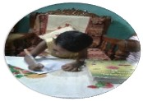
তোমরা প্রাকৃতিক পরিবেশের আথবা যে কোন একটি প্রাণীর ছবি বাড়ি থেকে আঁকিয়ে আনবে।

Slide 21
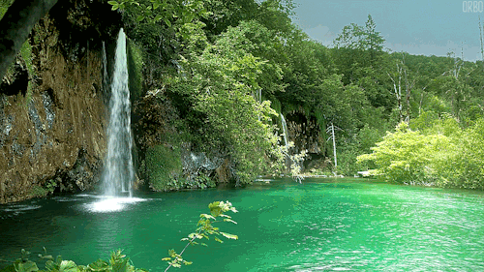
ধন্যবাদ
সবাইকে

